Slide 1

互联网数据分析系列
平台运营组周报-WK51
如何像数据分析师一样思考
Created by KFC
主讲人：叶鹏飞（旭鹏）

Slide 2

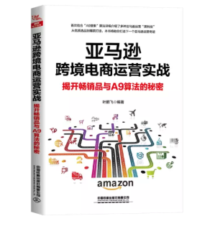


自我介绍
当当网电子商务领域书籍销量Top10作者
先后任职于bilibili、腾讯、亚马逊等互联网大厂
知乎、喜马拉雅、今日头条IP：旭鹏

Slide 3
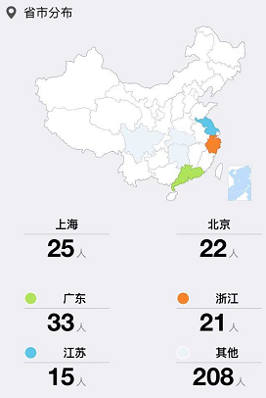
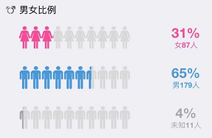
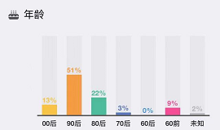
上一次课后思考的答案（课后思考1）
性别分布
地区分布
年龄分布

Slide 4
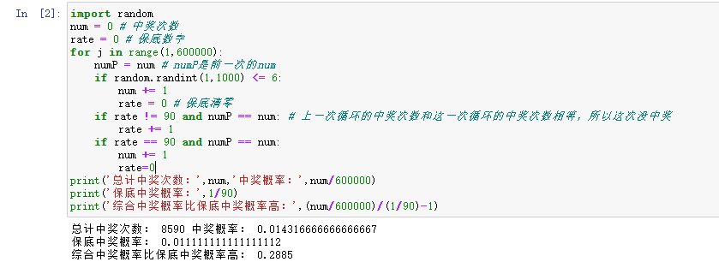
上一次课后思考的答案（课后思考2）

Slide 5
第一章 数据分析基本概念
1.1 互联网数据分析的基本思路
1.2 不同类型的数据分析方法及原理
1.3 不同数据分析方法的Excel实践

Slide 6
1.1 互联网数据分析的基本思路
找出问题
分析问题
解决问题
描述性分析
诊断性分析、预测性分析、仿真模拟
数据报告+决策性分析

Slide 7
1.2 不同类型的数据分析方法及原理——描述性分析
描述性分析：
通过计算数据的集中性特征和波动性特征以了解数据的基本情况。
数值分析：数量、平均数、极差、标准差、方差、极值
分布规律：均匀分布、正态分布、长尾分布
可视化方法：柱状图、条形图、散点图、饼状图……

Slide 8
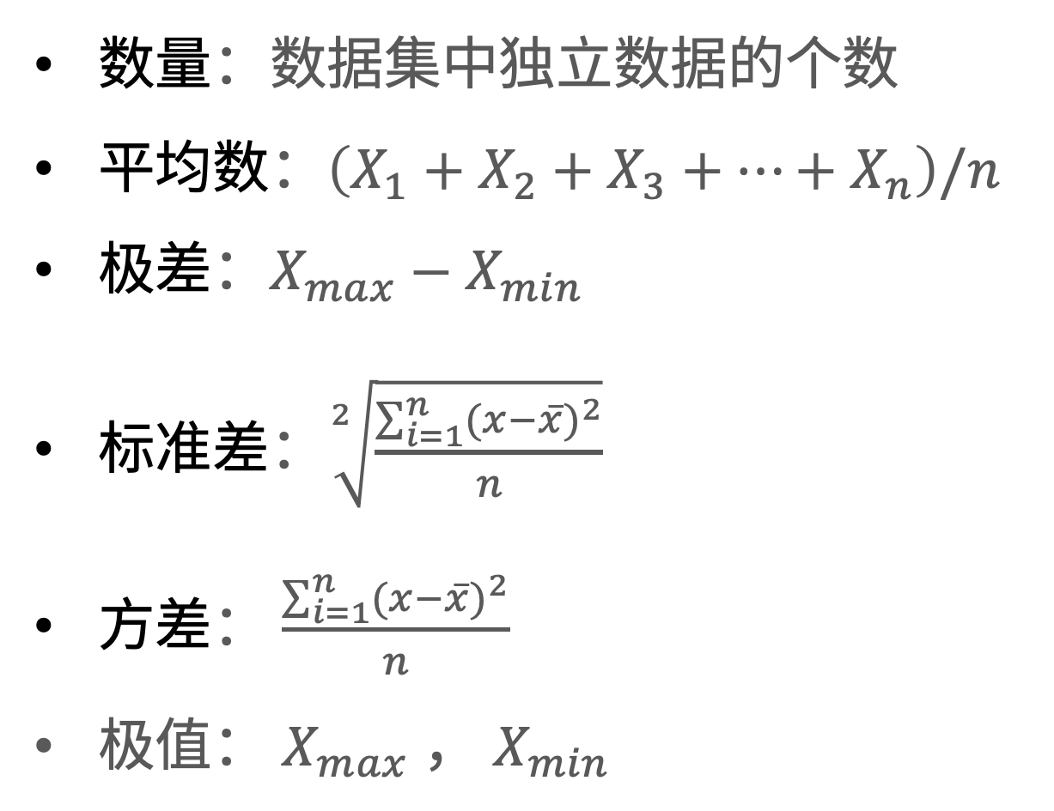
1.2 数值分析：数量、平均数、极差、标准差、方差、极值
数量：数据集中独立数据的个数
平均数：$\left(X_{1}+X_{2}+X_{3}+…+X_{n}\right)/n$
极差：$X_{max}−X_{min}$
标准差：$\sqrt[2]{\frac{\sum_{i=1}^{n}{{(x−\overline{x})}^{2}}}{n}}$
方差： $\frac{\sum_{i=1}^{n}{{(x−\overline{x})}^{2}}}{n}$
极值： $X_{max}$ ， $X_{min}$

Slide 9
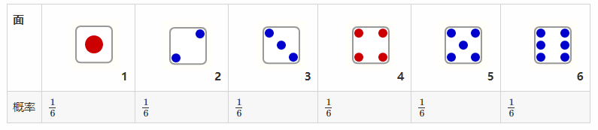
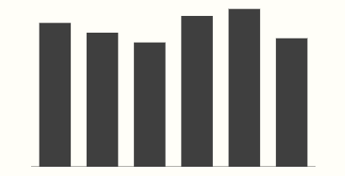

1.2 分布规律——均匀分布
均匀分布也叫矩形分布，它在相同长度间隔的分布概率是等可能的。
概率分布图
1个骰子模拟 500 次掷骰子的结果

Slide 10

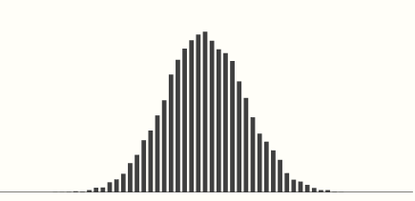
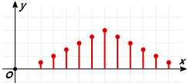
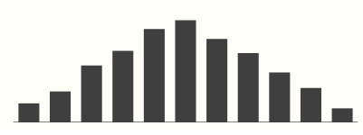
1.2 分布规律——正态分布
正态分布是一个非常常见的连续概率分布，其在统计学上十分重要，经常用在自然和社会科学来代表一个不明的随机变量。
概率分布图
5个骰子模拟 500 次掷骰子的结果
5个骰子模拟 10000 次掷骰子的结果

Slide 11
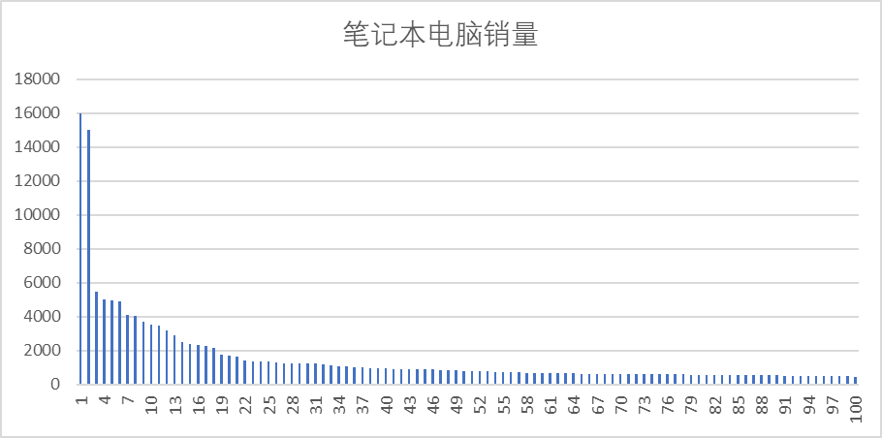
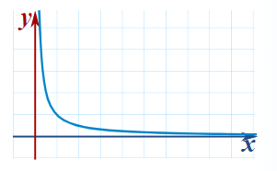
1.2 分布规律——长尾分布
互联网上从歌曲和软件的下载、网页的点击到网上店铺的销售，都呈现长尾分布的特征。曲线头部位置较高，随着序号的增大，曲线徒然下降，但在尾部位置曲线并没有迅速坠落到零，而是极其缓慢地贴近于横轴。
长尾分布仿真图
淘宝PC端搜索“笔记本电脑”后显示的销量分布

Slide 12
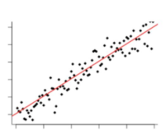
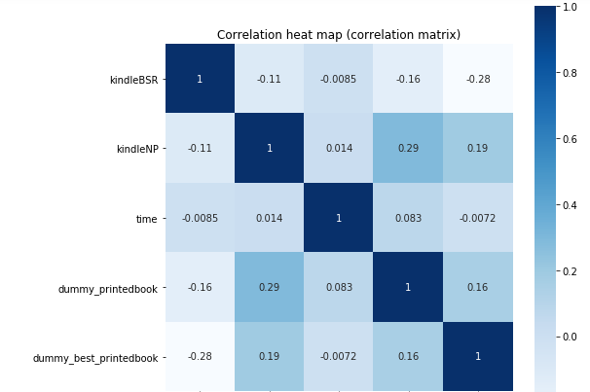
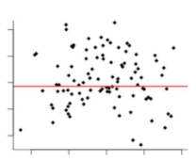
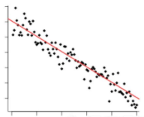
1.2 不同类型的数据分析方法及原理——诊断性分析（关联分析）
诊断性分析：深入挖掘问题根源，识别依赖关系，找出影响因子。
正相关
零相关
负相关
kindleBSR kindleNP time dummy_pb dummy_bpb

Slide 13
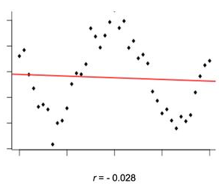
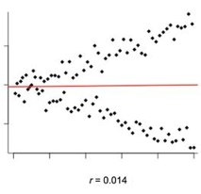

1.2 不同类型的数据分析方法及原理——诊断性分析（相关系数）
皮尔逊相关系数的计算公式：
$$Cov\left(x,y\right)=\frac{\sum_{i}^{N}{(x_{i}−\overline{x})(y_{i}−\overline{y})}}{N−1}$$
注意：皮尔逊相关系数只适用于线性数据

Slide 14
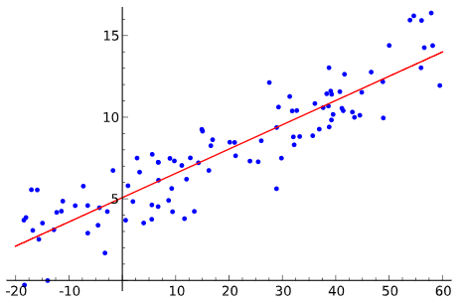
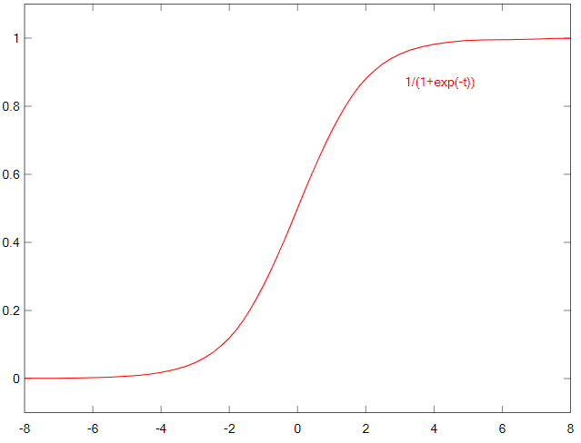
1.2 不同类型的数据分析方法及原理——预测性分析
预测性分析：使用线性回归或逻辑回归的方法找到自变量与因变量之间的关系，并使用该关系等式预测因变量的变化。
线性回归
逻辑回归

Slide 15
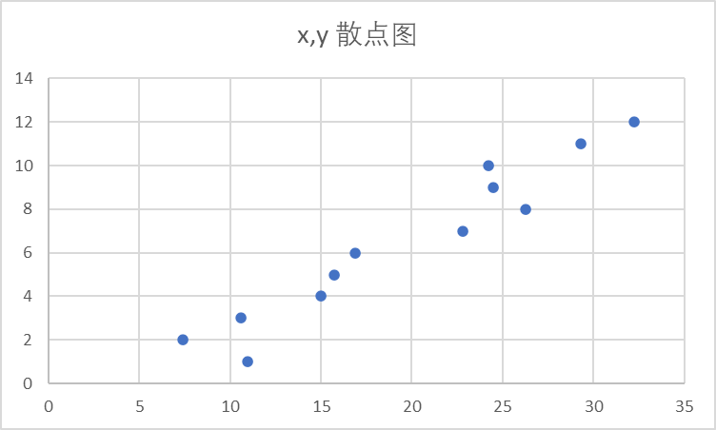
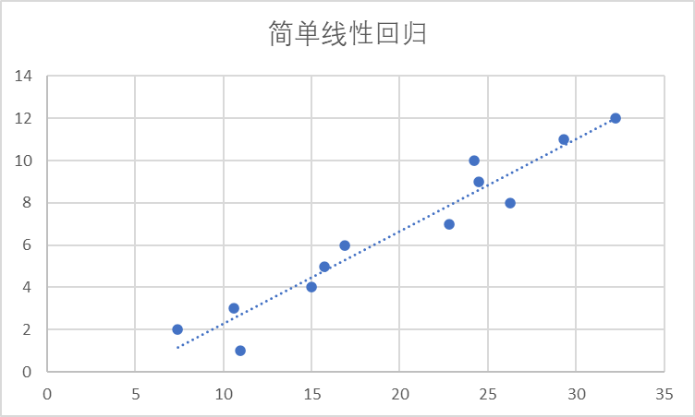
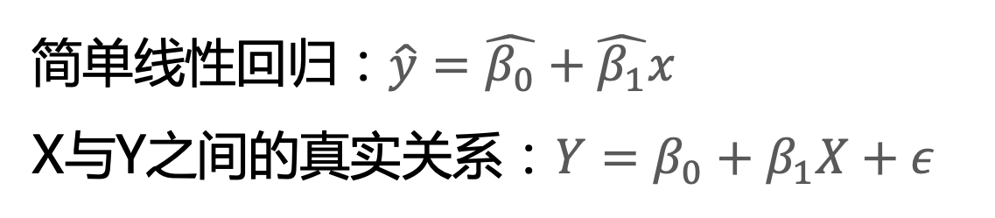
1.2 预测性分析——线性回归
简单线性回归：$\hat{y}=\hat{β_{0}}+\hat{β_{1}}x$
X与Y之间的真实关系：$Y=β_{0}+β_{1}X+ε$

Slide 16
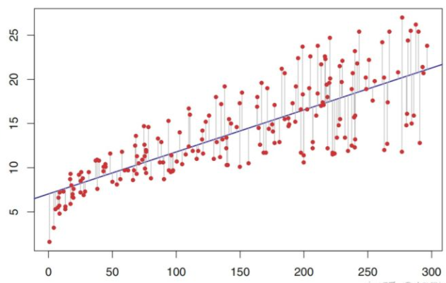
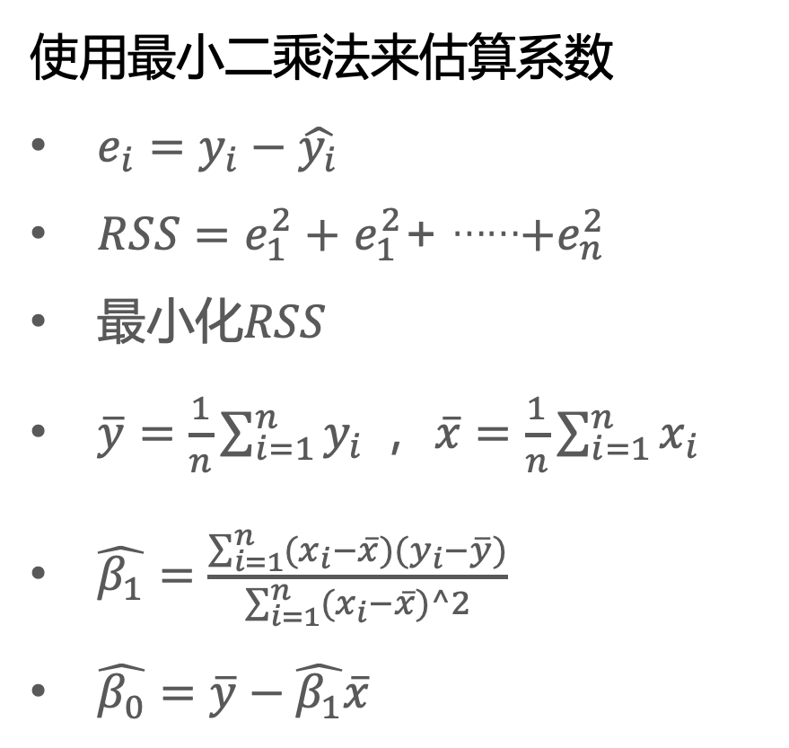
1.2 预测性分析——线性回归（估算系数）
使用最小二乘法来估算系数
$e_{i}=y_{i}−\hat{y_{i}}$
$RSS=e_{1}^{2}+$ $e_{1}^{2}$+ ……$+e_{n}^{2}$
最小化$RSS$
$\overline{y}=\frac{1}{n}\sum_{i=1}^{n}{y_{i}}，$ $\overline{x}=\frac{1}{n}\sum_{i=1}^{n}{x_{i}}$
$\hat{β_{1}}=\frac{\sum_{i=1}^{n}{(x_{i}−\overline{x})(y_{i}−\overline{y})}}{\sum_{i=1}^{n}{(x_{i}−\overline{x})^2}}$
$\hat{β_{0}}=\overline{y}−\hat{β_{1}}\overline{x}$

Slide 17
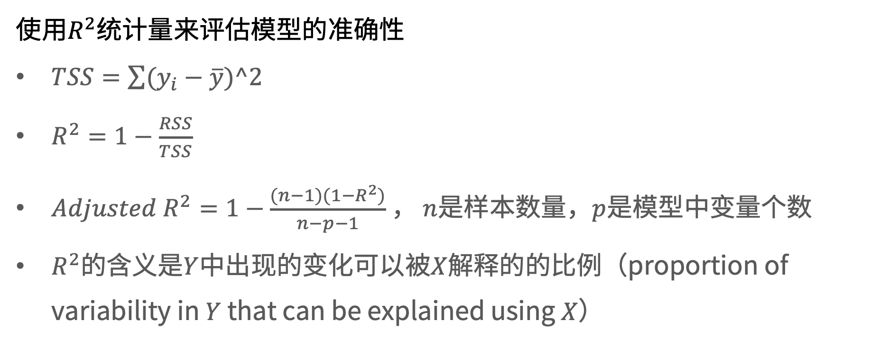
1.2 预测性分析——线性回归（评估模型的准确性）
使用$R^{2}$统计量来评估模型的准确性
$TSS=\sum{(y_{i}−\overline{y})^2}$
$R^{2}=1−\frac{RSS}{TSS}$
$Adjusted R^{2}=1−\frac{(n−1)(1−R^{2})}{n−p−1}$ ， $n$是样本数量，$p$是模型中变量个数
$R^{2}$的含义是$Y$中出现的变化可以被$X$解释的的比例（proportion of variability in $Y$ that can be explained using $X$）

Slide 18
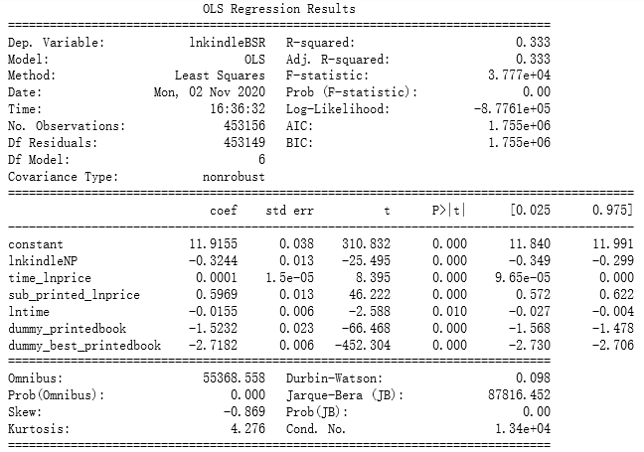
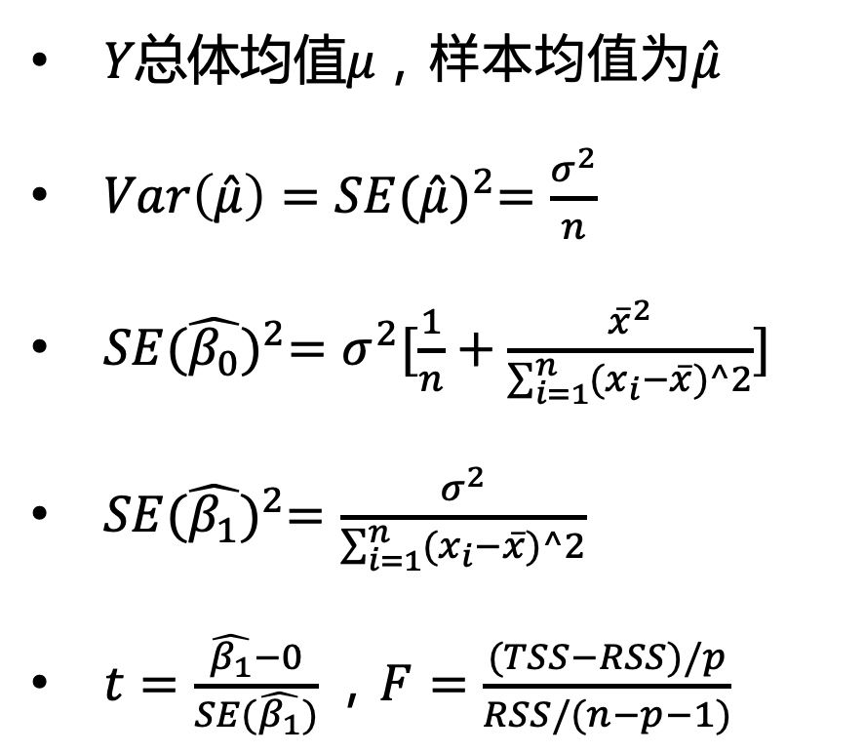
1.2 预测性分析——线性回归（评估系数估计的准确性）
$Y总体均值μ，$样本均值为$\hat{μ}$
$Var\left(\hat{μ}\right)=SE{(\hat{μ})}^{2}=\frac{σ^{2}}{n}$
$SE{(\hat{β_{0}})}^{2}=σ^{2}[\frac{1}{n}+\frac{{\overline{x}}^{2}}{\sum_{i=1}^{n}{(x_{i}−\overline{x})^2}}]$
$SE{(\hat{β_{1}})}^{2}=\frac{σ^{2}}{\sum_{i=1}^{n}{(x_{i}−\overline{x})}^2}$
$t=\frac{\hat{β_{1}}−0}{SE(\hat{β_{1}})}，F=\frac{(TSS−RSS)/p}{RSS/(n−p−1)}$

Slide 19
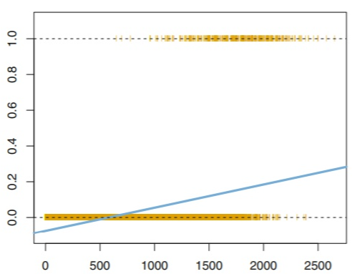
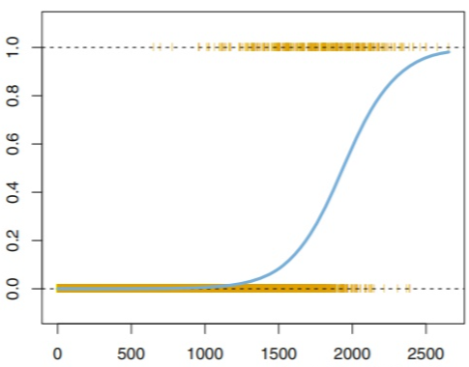
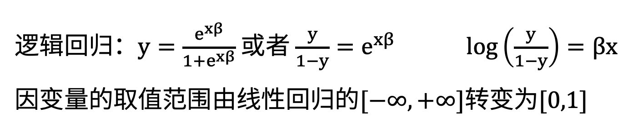
1.2 预测性分析——逻辑回归
逻辑回归：$y=\frac{e^{xβ}}{1+e^{xβ}}$ 或者 $\frac{y}{1−y}=e^{xβ}$ $\log\left(\frac{y}{1−y}\right)=βx$
因变量的取值范围由线性回归的$[−∞,+∞]$转变为$[0,1]$

Slide 20

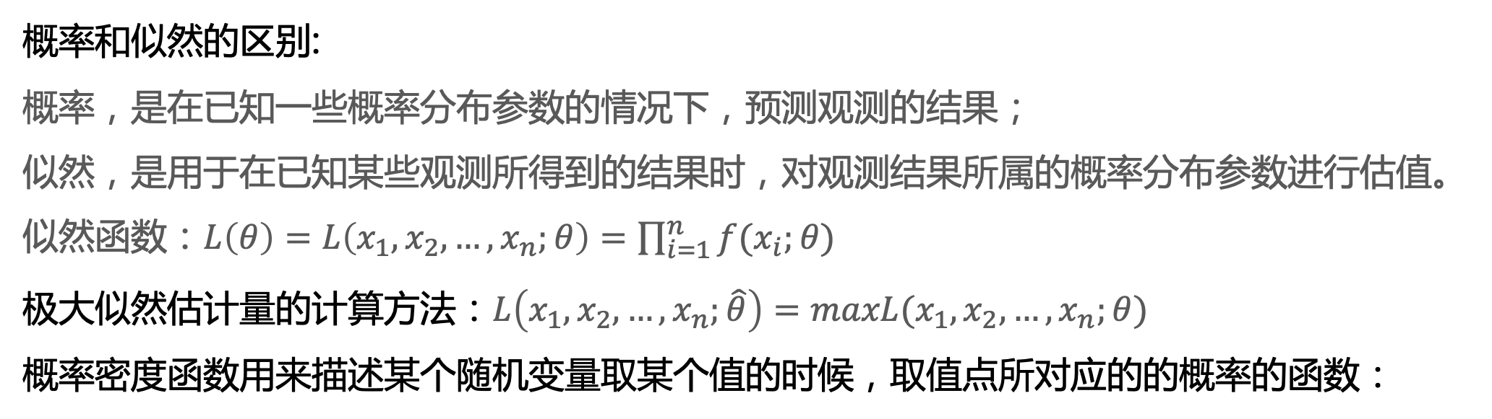
1.2 预测性分析——逻辑回归（极大似然估计）
概率和似然的区别:
概率，是在已知一些概率分布参数的情况下，预测观测的结果；
似然，是用于在已知某些观测所得到的结果时，对观测结果所属的概率分布参数进行估值。
似然函数：$L\left(θ\right)=L\left(x_{1},x_{2},…,x_{n};θ\right)=\prod_{i=1}^{n}{f(x_{i};θ)}$
极大似然估计量的计算方法：$L\left(x_{1},x_{2},…,x_{n};\hat{θ}\right)=maxL(x_{1},x_{2},…,x_{n};θ)$
概率密度函数用来描述某个随机变量取某个值的时候，取值点所对应的的概率的函数：
正态分布的概率密度函数

Slide 21
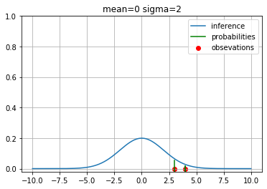
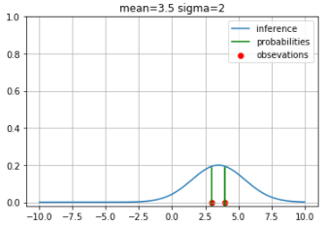
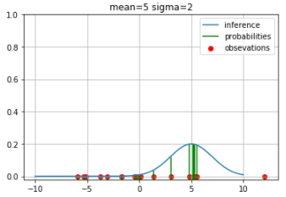
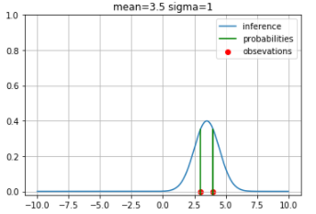
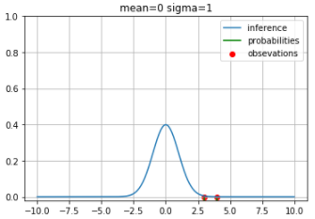
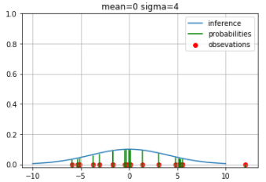
1.2 预测性分析——逻辑回归（极大似然估计）

Slide 22
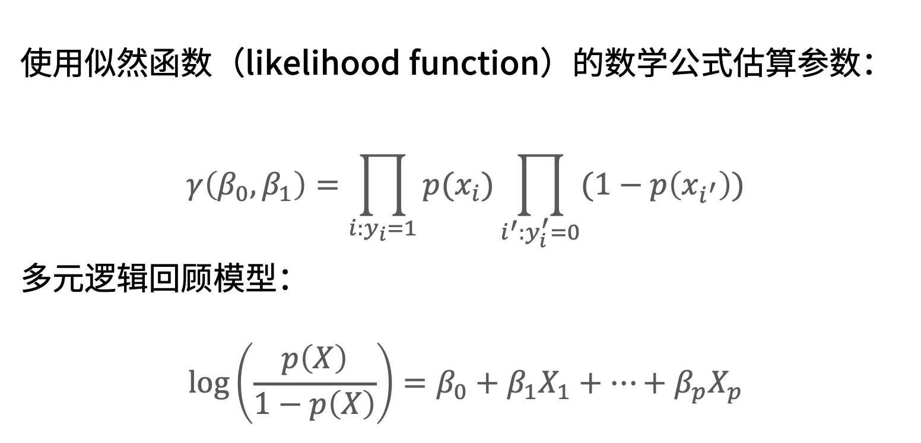
1.2 预测性分析——逻辑回归（估算系数与多元逻辑回归）
使用似然函数（likelihood function）的数学公式估算参数：
$$γ（β_{0},β_{1}）=\prod_{i:y_{i}=1}{p(x_{i})\prod_{i^{′}:y_{i}^{′}=0}{(1−p\left(x_{i^{′}}\right))}}$$
多元逻辑回顾模型：
$$\log\left(\frac{p\left(X\right)}{1−p\left(X\right)}\right)=β_{0}+β_{1}X_{1}+…+β_{p}X_{p}$$

Slide 23
1.2 不同类型的数据分析方法及原理——仿真模拟
仿真模拟：利用数学仿真来模拟各种条件下产生的结果。
1个骰子模拟 500 次掷骰子的结果
5个骰子模拟 10000 次掷骰子的结果

Slide 24
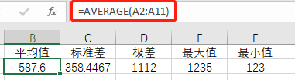
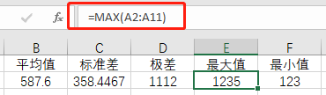
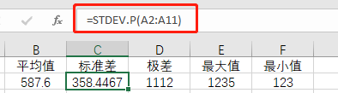
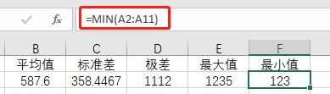
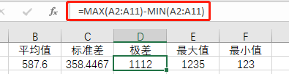
1.3 不同数据分析方法的Excel实践——描述性分析（数值分析）

Slide 25
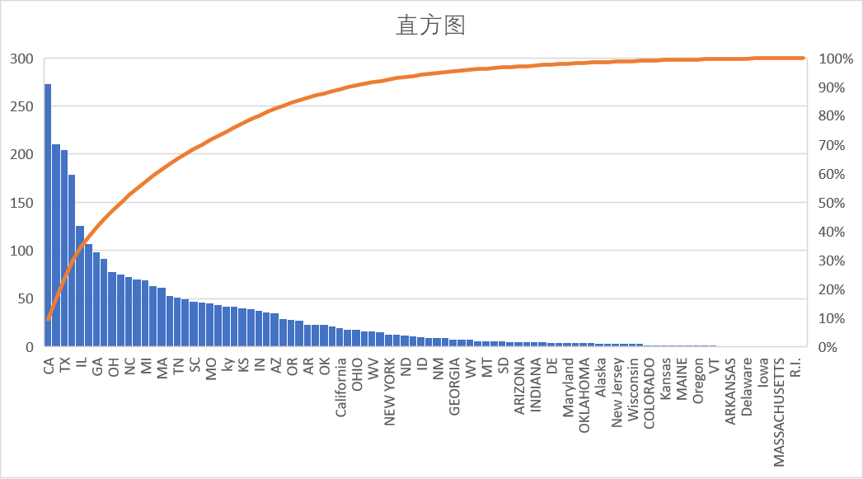
1.3 不同数据分析方法的Excel实践——描述性分析（直方图）

Slide 26
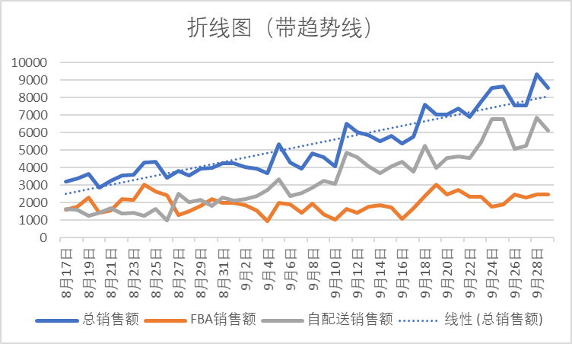
1.3 不同数据分析方法的Excel实践——描述性分析（折线图）

Slide 27
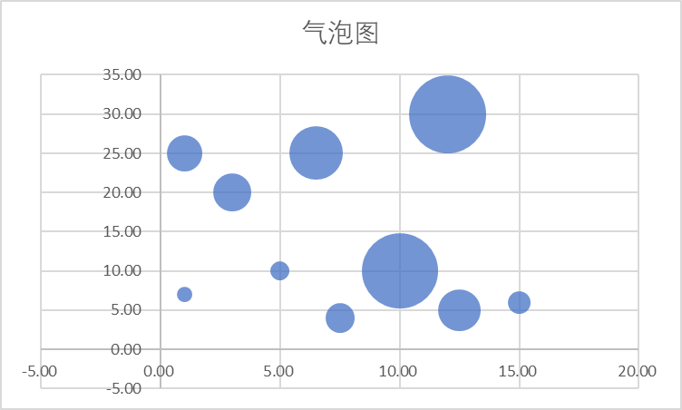
1.3 不同数据分析方法的Excel实践——描述性分析（气泡图）

Slide 28
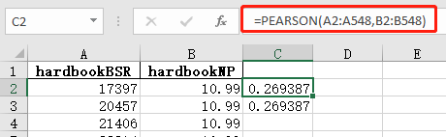
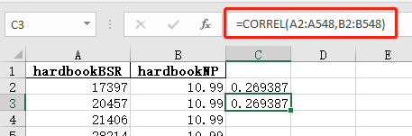
1.3 不同数据分析方法的Excel实践——诊断性分析（关联分析）

Slide 29
1.3 不同数据分析方法的Excel实践——预测性分析（线性回归）

Slide 30
1.3 不同数据分析方法的Excel实践——预测性分析（线性回归）

Slide 31
1.3 不同数据分析方法的Excel实践——仿真模拟

Slide 32
1.3 不同数据分析方法的Excel实践——仿真模拟

Slide 33

1.3 不同数据分析方法的Excel实践——仿真模拟

Slide 34
第二章 数据可视化的基本原则
2.1 图表类型选择
2.2 坐标轴、颜色、图表细节优化
2.3 数据维度展现

Slide 35
2.1 图表类型选择
利用柱状图比较数据大小
利用散点图表示数据关系
利用气泡图观察多指标间的关系
利用折线图观察时间序列数据
利用雷达图展现多维数据
利用漏斗图分析数据转化

Slide 36



2.2 坐标轴、颜色、图表细节优化
坐标轴范围要包含数据本身
使用红色标注强调内容
刻度线、数据标签等细节优化
Excel表中的图表颜色设置
Excel表中的坐标轴设置
Excel表中的图表元素优化

Slide 37

2.3 数据维度展现：一维数据的筛选和应用
一维数据指的是只有单一属性的数据，比如客单价、销量、销售额等，一维数据一般单纯用在数值比较和趋势分析上，优点是直观简洁，缺点是信息量有限。

Slide 38

2.3 数据维度展现：二维数据的筛选和应用
二维数据指的是拥有两个属性的数据，比如地区+订单量，时间+订单额等，二维数据很多被用在比较和分析两种不同属性的关联度上，优点是组合方式多、使用面广，缺点是无论怎么组合分析，都会产生信息遗漏。

Slide 39


2.3 数据维度展现：三维数据的筛选和应用
三维数据指的是拥有三个属性的数据，比如四象限分析法，三维数据是用于分析多属性对象的，优点是信息量大、结论清晰，缺点是对于细节仍无法面面俱到。

Slide 40

2.3 数据维度展现：多维数据的筛选和应用
假设由A工厂生产的产品为蓝色图形表示，由B工厂生产的产品为黄色图形表示，那么原来展现三维数据的“四象限分析法”，现在就变成了展现四维数据的“四象限分析法”。

Slide 41
2.3 数据维度展现：多维数据的筛选和应用
多维数据指的是拥有多个属性的数据，比如添加颜色属性后的四象限分析法，多维数据可以用于分析任何复杂的运营问题，优点是信息完整面面俱到，缺点是数据分析手段复杂，需要较高的数据分析能力。

Slide 42




推荐书籍
线性回归
统计学习导论 基于R应用
谁说菜鸟不会数据分析：工具篇
逻辑回归

Slide 43
课后思考 1
1、结合本周学习的线性回归知识要点，使用“预测性分析（线性回归）”Excel文件中的数据，使用线性回归的方式分析时间、价格、review总数与review评分与排名的关系。
2、如何将简单线性线性回归模型进行改进，从而提升Adjusted R^2的值？

Slide 44

课后思考 2
在第一周的课程中大家已经尝试使用数学仿真法完成了“原神”抽奖概率的计算，本周的课后思考是尝试使用数值计算法计算“原神”的综合抽中五星角色的概率。
一般概率：
抽中五星角色的基础概率为0.6%
保底机制：
最多90次抽奖必定获得一个五星角色

